Slide 1
TALLER DE SALUD SISTEMA TEGUMENTARIO PROFESORA DORA RODRIGUEZ ENFERMERA

Slide 2
OBJETIVOS:
OA1: CONOCER E IDENTIFICAR LOS SISTEMAS DEL CUERPO HUMANO.
OBJETIVO DE LA CLASE:
Conocer y comprender la composición y las funciones del sistema tegumentario.

Slide 3
ACTIVIDAD PARA 2 MEDIO
SEMANA DEL 16 DE MARZO AL 20 DE MARZO 2020.
Copie el ppt en su cuaderno de clase , observe el video que se indica en el enlace y analice.
Investigue y responda las preguntas al final de la clase.
Dibuje en una hoja blanca con colores la piel y sus partes .
Archive el dibujó en la carpeta del ramo para ser corregido a la vuelta a clases

Slide 4
QUE ES EL SIST TEGUMENTARIO:
Es un sistema indispensable para nuestro cuerpo ya que representa la primera barrera de protección contra agentes externos y define la estructura de la piel.

Slide 5
Este sistema constituye alrededor del 7% del peso corporal y permite una interacción dinámica entre el cuerpo y el ambiente que lo rodea.

Slide 6
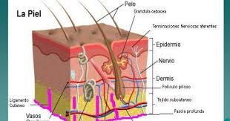

Slide 7
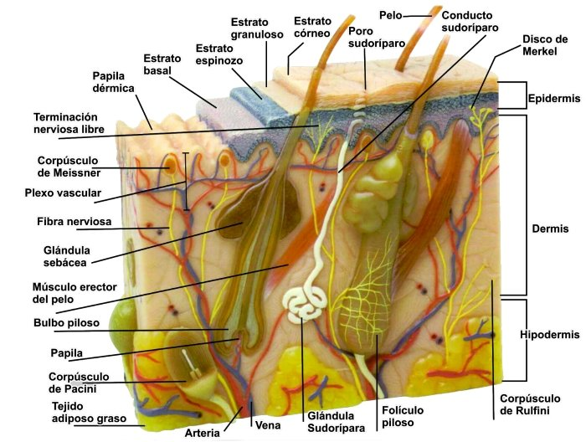

Slide 8
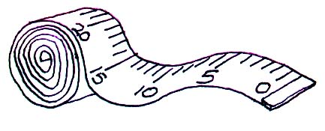
Además, es el órgano MÁS GRANDE del organismo.
Tiene un área superficial de 2 metros cuadrados.
Su grosor es entre 1 y 2 mm, exceptuando en las palmas de las manos y las plantas de los pies, donde llega a medir 0,6 cms.

Slide 9
ALGUNAS FUNCIONES :
Protege la piel de los tejidos internos.
La piel evita la pérdida de fluidos.
En la piel se encuentran la mayoría de las terminaciones nerviosas que le permiten percibir el tacto.
Evita la deshidratación en el cuerpo y a su vez de regular la cantidad de agua que entre desde el exterior hasta el interior del cuerpo.
Ayuda a mantener la temperatura corporal a unos 38 grados centígrados.
Conecta además, a la piel con los tejidos subyacentes, como por ejemplo los músculos.
El pelo del cuero cabelludo proporciona a la cabeza un aislamiento contra el frío.
El pelo de las cejas y pestañas ayuda a mantener el polvo y el sudor fuera de los ojos y el pelo de nuestras fosas nasales ayuda a mantener el polvo fuera de las cavidades nasales.
Las uñas protegen la punta de los dedos de manos y pies de una lesión mecánica.

Slide 10
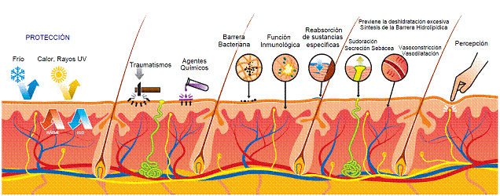

Slide 11
ESTAS COMPUESTO POR:
EL SISTEMA TEGUMENTARIO ESTA FORMADO POR LA PIEL Y SUS ANEXOS :
EPIDERMIS
DERMIS
HIPODERMIS

Slide 12
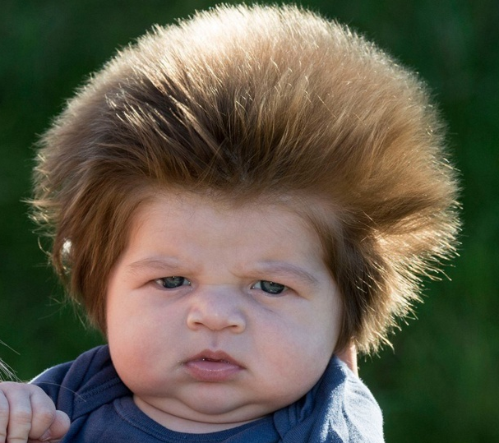
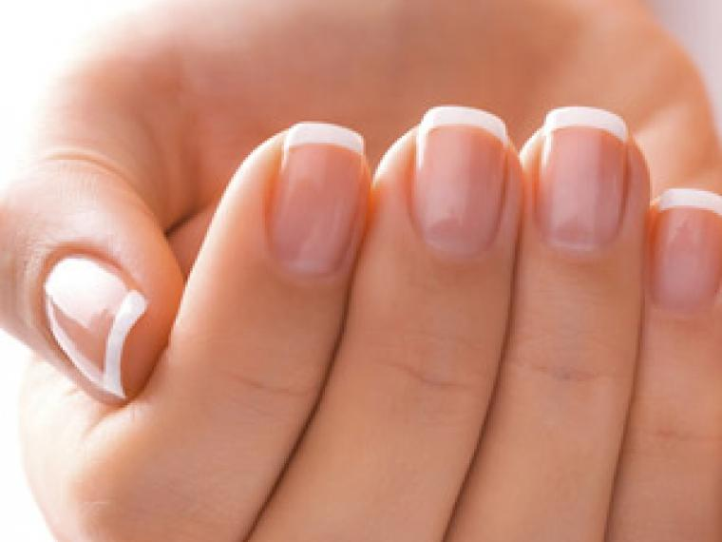
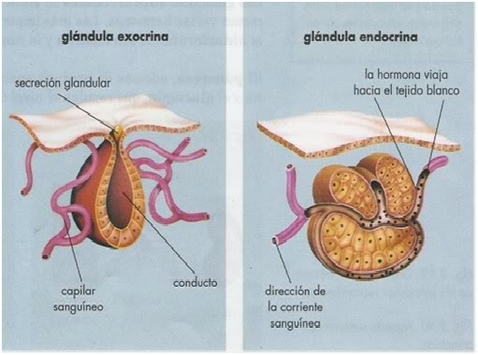
ANEXOS COMO PELO, UÑAS, GLANDULAS Y TEJIDO SUBCUTANEO

Slide 13
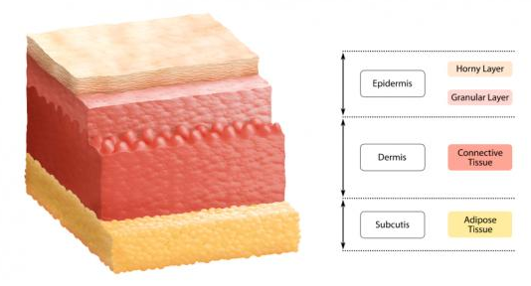
Por qué la piel es considerada un órgano?
Debido a que se compone de varias clases de tejido, que funcionan en conjunto.

Slide 14
VER VIDEO EDUCATIVO
https://youtu.be/0yQjRseS8-I

Slide 15
ACTIVIDAD:
Reúnase en pareja de 2 alumnos y realice de forma individual el siguiente trabajo de investigación ocupando hojas de cuadernillo:
1-Investigue sobre el sistema tegumentario :
a- Definición .
b- Función
c- Importancia
2-Menciones las enfermedades del sistema tegumentario y explique brevemente cada una de ellas.
3- menciona los Anexos de la piel y cual es su función.
4-Dibuje en una hoja blanca con colores la piel y señale sus partes
- Archivar en carpeta del Ramo para corrección.

